Slide 1
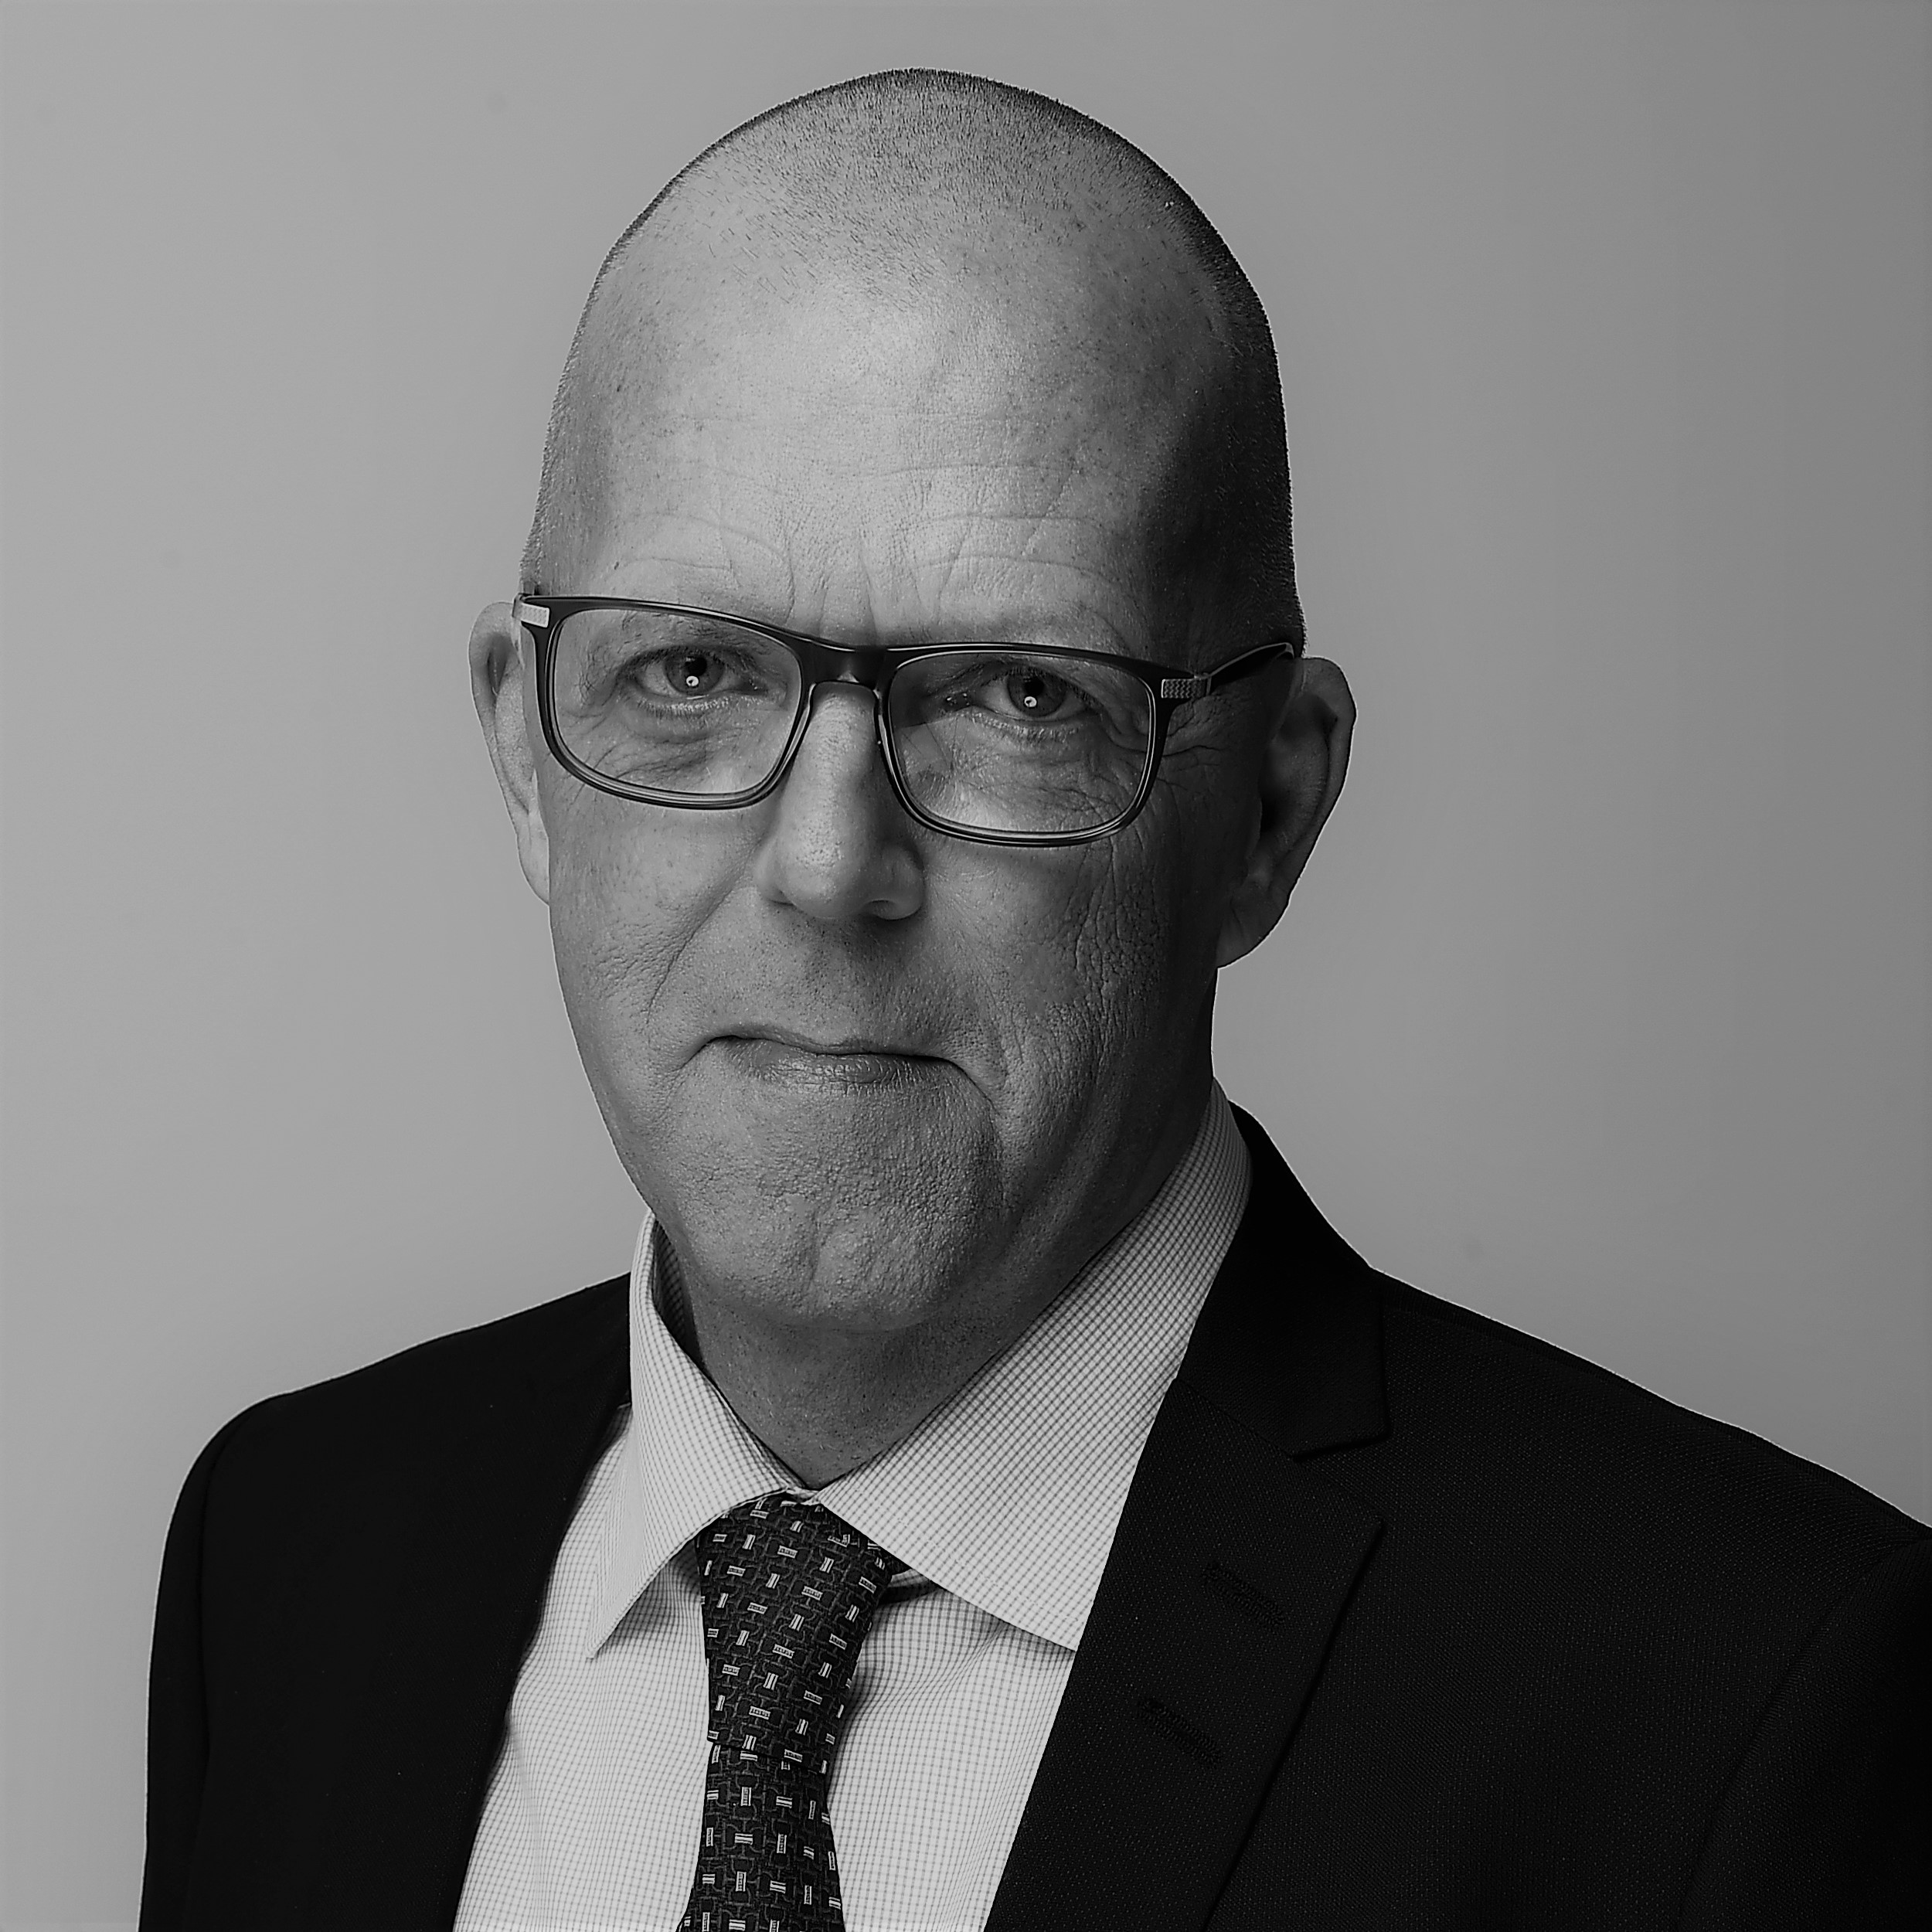
Per W. Hallgren, formand
Per Wetke Hallgren – født 1962
Formand for CEJ Ejendomsadministration A/S og CEJ Aarhus A/S’ bestyrelse. Indtrådt den 11. oktober 2016.
Adm. direktør i Jeudan.
Formand for bestyrelsen i CEPOS samt i datterselskaber 100 % ejet af Jeudan. Medlem af bestyrelsen for Erik Fjeldsøe Fonden, Nykredit A/S, Nykredit Realkredit A/S, Foreningen Ofelia Plads og Foreningen Velkommen Hjem.
Formand for risikoudvalget og medlem af revisionsudvalget i Nykredit A/S og Nykredit Realkredit A/S.
Formand for DI Ejendom.

